Slide 1
Распознавание рукописного текста
Ионов Тимур ИУ9-41Б

Slide 2
Классы распознавания рукописного текста
Офлайн - с поверхности с помощью оптического сканирования
Онлайн - с помощью взаимодействия с поверхностью экрана компьютера, планшета или телефона

Slide 3
Стадии распознавания
Предобработка
Сегментация
Нормализация
Выделение признаков
Классификация
Постобработка

Slide 4
Предобработка
Предобработка - последовательность алгоритмов, обрабатывающая исходное изображения, подготавливающая изображение к следующим этапам
Устранение шума - процесс отделения фона от объекта, в данном случае — текста
Выравнивание строк - исправление текстовых строк, если они находятся под углом к горизонтали вследствие неточного сканирования или иных факторов

Slide 5

Метод Отсу бинаризации изображения
Метод Отсу ищет порог, уменьшающий дисперсию внутри класса, которая определяется как взвешенная сумма дисперсий двух классов:
где веса omega_i – это вероятности двух классов, разделенных порогом t,
sigma^2(t) - дисперсия этих классов
Отсу показал, что минимизация дисперсии внутри класса приводит к максимизации дисперсии между классами

Slide 6
Выравнивание строк
Выравнивание используется для исправления текстовых строк, если они находятся под углом к горизонтали вследствие неточного сканирования или иных факторов
Сперва строки размываются, образовывая линии, а затем осуществляется поиск прямых линий с помощью преобразования Хафа. Далее, вычисляется угол, на который необходимо повернуть строку, чтобы привести ее к горизонтальному виду

Slide 7
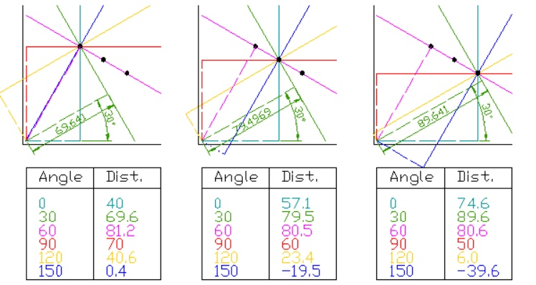
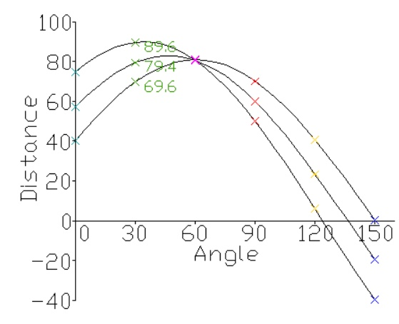
Преобразование кафа
Координаты точки пересечения синусоид определяют параметры прямой, общей для проверяемых точек на исходном изображении.

Slide 8
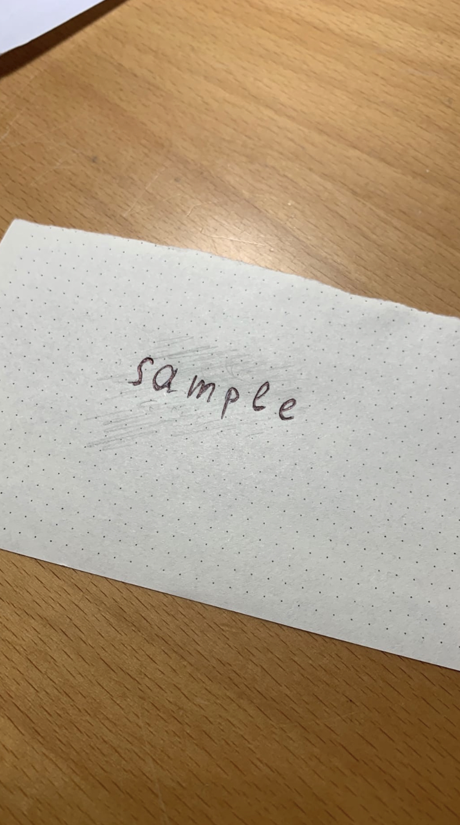

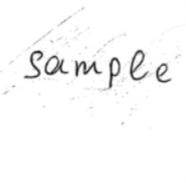
Оригинал
Удаление шума методом Отсу
Выравнивание с помощью
преобразования Хафа

Slide 9
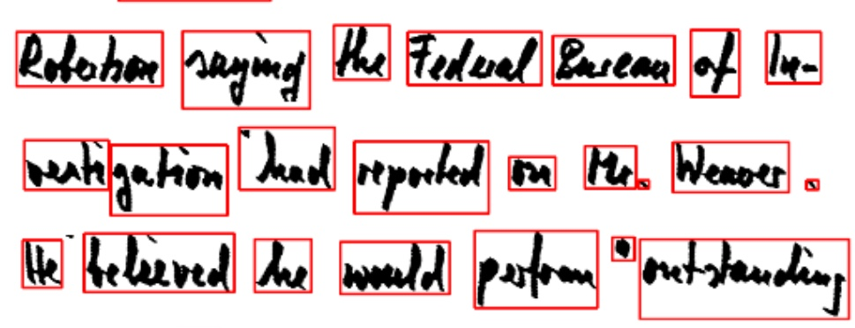
Сегментация
Сегментация изображения означает присвоение каждому пикселю определенной метки
Текстовый блок разбивается на строки по средствам горизонтального просвета между ними, а слова – вертикального между словами

Slide 10
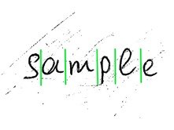
Посимвольная сегментация
Самой сложный этап возникает при сегментации слова на символы. Существует множество вариантов решения данной проблемы, но наиболее распространенные – нейросетевые модели

Slide 11
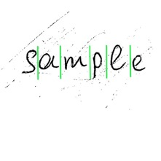
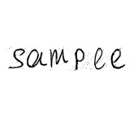
Нормализация
Основная цель этапа нормализации состоит в устранении различий, которые могли бы усложнить классификацию и снизить скорость распознавания одного и того же символа или слова у разных авторов
Основные параметры, которые необходимо нормализовать : наклон, толщина и размер

Slide 12
Выделение признаков
Выделение признаков — это процесс снижения размерности, в котором исходный набор исходных данных сокращается до более управляемых групп для дальнейшей обработки, оставаясь при этом достаточным набором для точного и полного описания исходного набора данных
Возможны различные алгоритмы выделения признаков

Slide 13
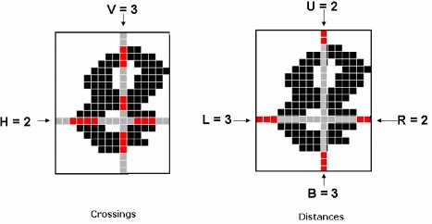
Выделение признаков
Например, можно считать число переходов от пикселей фона к пикселям символа по вертикальным и горизонтальным линиям

Slide 14
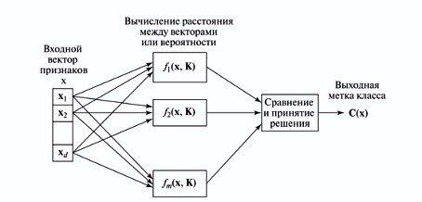
Классификация
Классифицировать объект — значит, указать класс, к которому относится данный объект.

Slide 15
Постобработка
На этом этапе обработки можно увеличить точность идентификации путем привязки словаря к выходному тексту для синтаксического и семантического анализа, однако, этот этап не является обязательным в распознавании рукописного текста.

Slide 16
Заключение
В данной работе мы рассмотрели современные подходы к распознаванию рукописного текста.
Самым важным этапом является правильный алгоритм предобработки данных, поскольку это значительно повышает точность классификации.
Имея важную практическую ценность для человечества, сфера распознавания текста притягивает внимание огромного числа разработчиков и исследователей по всему миру

